Slide 1
Assignment 01
CSE530: Artificial Intelligence Basics and Practice
KOREATECH
Heung-Seon Oh / Yeong-Seung Baek
2023.09.06

Slide 2
Outline
실습 진행 방식
실습 문제
이론
Sets
Relations
Functions
코딩
Approximate function
평가 기준

Slide 3
실습 진행 방식

Slide 4
실습 진행 방식
매주 수요일 실습과제 설명, 그 다음주 화요일까지 제출
실습 평가 기준
주어진 내용을 충실히 수행
실습을 통해 알게 된 점, 느낀 점 등의 고찰 정리 (필수)

Slide 5
실습 진행 방식
실습문제는 .ipynb 파일(jupyter notebook, Google colab용)로 제공
실습 관련하여 궁금한 점은 조교에게 메일로 물어볼 것
E-mail : bys414@koreatech.ac.kr

Slide 6
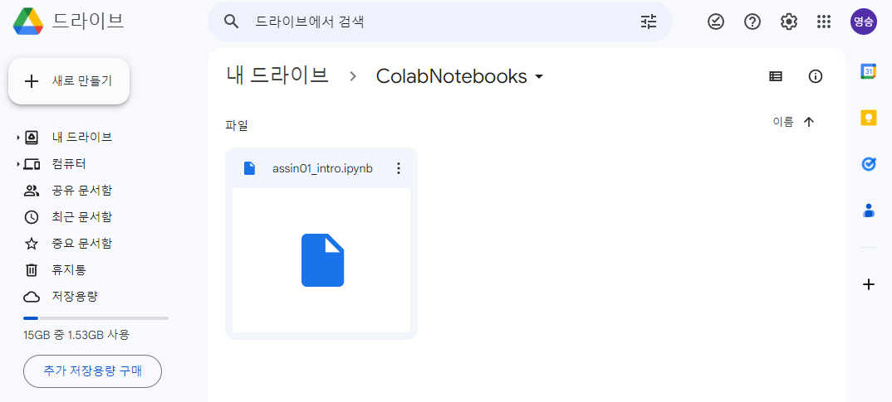
Google Colab 사용 방법
구글 계정 로그인 후 google colab 접속
https://colab.research.google.com/
다운로드한 실습 파일 업로드

Slide 7
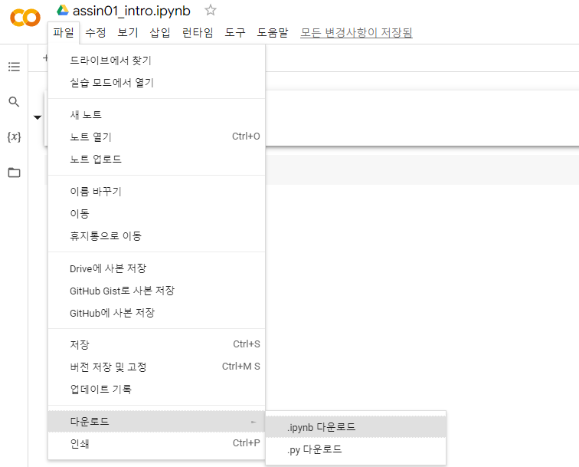
Google Colab 사용 방법
파일에 들어가 실습 진행
실습 완료 후 .ipynb 파일로 다운로드 및 제출

Slide 8
Numpy 기초
http://bigdata.dongguk.ac.kr/lectures/Python/_book/
기본적인 파이썬 활용 및 numpy 활용 익혀보기 (section 4)

Slide 9
이론 문제

Slide 10
이론 문제 1. Sets
이름 | 성별 | 나이
철수 | 남 | 19
영희 | 여 | 20
가영 | 여 | 29
나영 | 여 | 39
단군 | 남 | 5000
영희 | 남 | 20
이름, 성별, 나이에 대하여 각 집합(set)을 원소나열법으로 표현하시오 Ex) 성별={남,여}

Slide 11
이론 문제 2. Relations
이름 | 성별 | 나이
철수 | 남 | 19
영희 | 여 | 20
가영 | 여 | 29
나영 | 여 | 39
단군 | 남 | 5000
영희 | 남 | 20
이름$ℜ$성별을 ordered pair로 나타내고, 이때의 domain과 image를 구하시오

Slide 12
이론 문제 3. Functions
이름 | 성별 | 나이
철수 | 남 | 19
영희 | 여 | 20
가영 | 여 | 29
나영 | 여 | 39
단군 | 남 | 5000
영희 | 남 | 20
이름$ℜ$성별이 함수인지 판별하고, 그 이유를 서술하시오

Slide 13
코딩 문제

Slide 14
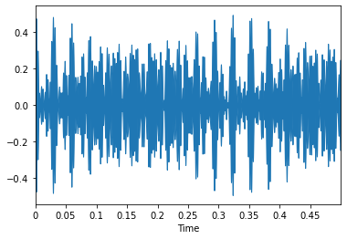
코딩 문제
ampitude
time
4가지의 같은 세기의 음을 합성하여 만든 0.5초의 화음 데이터

Slide 15

코딩 문제
ampitude
time
$$f\left(x\right)=c_{0}\left(\sin{c_{1}x }+\sin{c_{2}x }+\sin{c_{3}x }+\sin{c_{4}x }\right)$$
4 개의 음을 합성하여 만든 화음 = 4 개의 삼각함수를 합성

Slide 16
코딩 문제
ampitude
time
소리 데이터를 가장 잘 근사할 수 있는 함수를 만들어 보자

Slide 17
코딩 문제
ampitude
time
최종 결과는 실습 파일에 제공되는 mse(= mean squared error) function을 활용하여 성능을 측정할 것

Slide 18
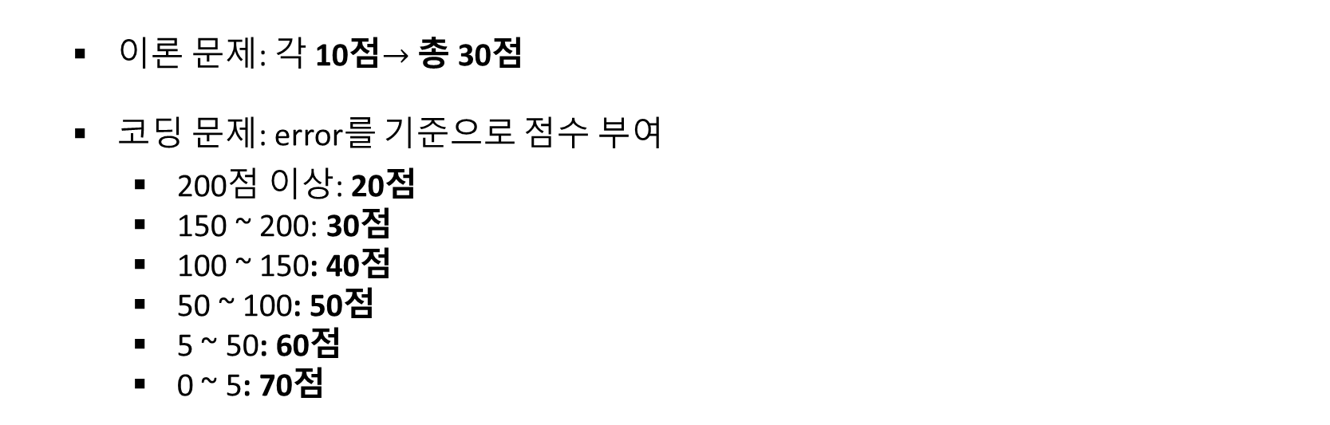
평가 기준
이론 문제: 각 10점$→$ 총 30점
코딩 문제: error를 기준으로 점수 부여
200점 이상: 20점
150 ~ 200: 30점
100 ~ 150: 40점
50 ~ 100: 50점
5 ~ 50: 60점
0 ~ 5: 70점

